Slide 1
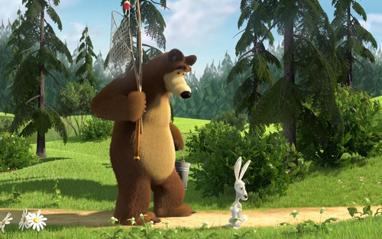
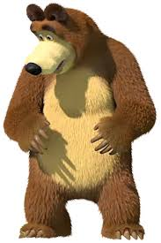
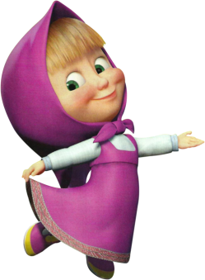
ТРЕНАЖЁр ДЛЯ 6 КЛАССА
Действия
с отрицательными
десятичными
дробями
Автор:
Злобина Н. А., учитель математики
МБОУ СОШ № 4 г. Апатиты
Мурманской области

Slide 2
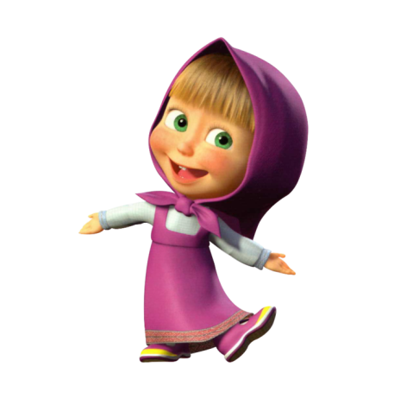
иНСТРУКЦИЯ
Ребята, решите правильно все примеры и вы соберете картинку - пазл!
Угадайте, кто на ней?

Slide 3
иНСТРУКЦИЯ
В каждом задании нужно выбрать верный ответ из четырех предложенных, щёлкнув мышью по нужному облаку
Переход на другой слайд по кнопке

Slide 4
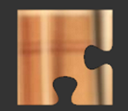
1
-0,3 + (-4) =
-4,3
4,3
3,7
-3,7

Slide 5
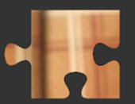
2
-0,36 + 1,5 =
1,86
-1,86
1,14
-1,14

Slide 6
3
-0,56 - (-0,57)=
-0,01
0,01
-1,13
-2,13

Slide 7
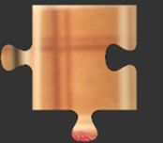
4
-1,2 + (-2,8) =
-4
-1,6
4
1,6

Slide 8
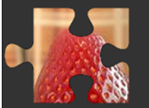
5
0,35 + (-2,35)=
2,7
-2,7
2
-2

Slide 9
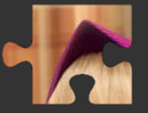
6
-4,1 - 5,9 =
-10
10
0,8
-0,8

Slide 10
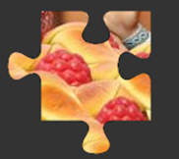
7
-9,57 - (-8,43) =
-18
-1,14
1,14
18

Slide 11
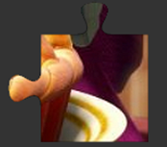
8
-3 - 5,7 =
-8,7
-6
8,7
6

Slide 12
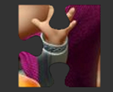
9
7,1 – 8,9 =
1,8
-1,8
16
-16

Slide 13
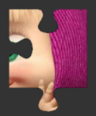
10
-4,6 - 5,4 =
-10
10
-0,8
0,8

Slide 14
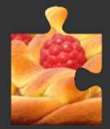
11
-0,8 ⋅ (-0,3)=
-2,4
2,4
0,24
-0,24

Slide 15
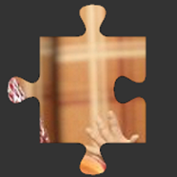
12
-0,08 ⋅ 0,7 =
-0,056
0,056
-0,56
-5,6

Slide 16
13
34⋅(-0,01) =
0,34
-3,4
-34
-0,34

Slide 17
14
-12,5 ⋅ 0,08 =
1
-1
0,1
-0,01

Slide 18
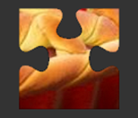
15
-0,4 ⋅ (-20) =
0,8
-8
8
80

Slide 19
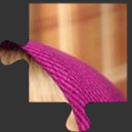
16
-3 : (-6) =
-0,5
0,5
-2
2

Slide 20
17
-6 : 0,2 =
-18
-0,03
-30
30

Slide 21
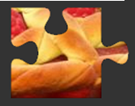
18
2,4: (-0,03)=
-80
-0,8
0,6
60

Slide 22
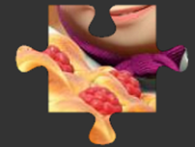
19
-0,42 : 0,07=
-6
-7
0,006
0,07

Slide 23
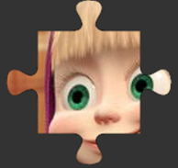
20
-3,6 : (-0,09)=
-4
-40
0,4
0,04

Slide 24
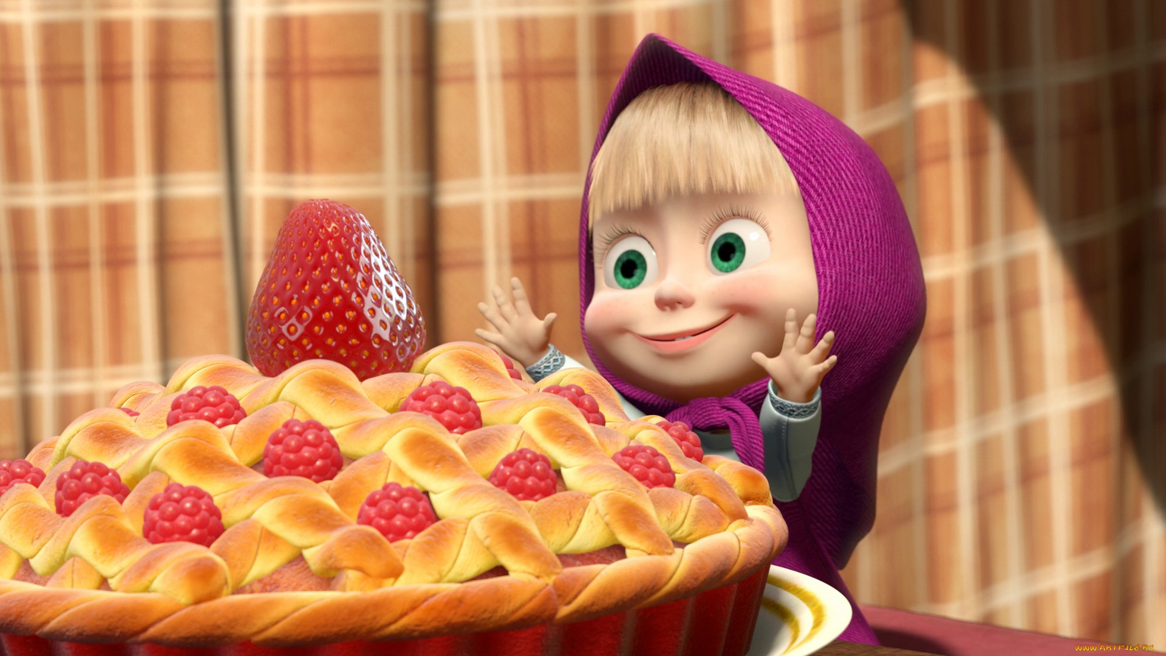
МОЛОДЦЫ!

Slide 25
Список источников:
Мерзляк А.Г., Полонский В.Б., Якир М.С. Математика: учебник для 6 класса, 2014.
Буцко Е.В., Мерзляк А.Г., Полонский В.Б., Якир М.С. Методическое пособие, 2014.
Мерзляк А.Г., Полонский В.Б., Якир М.С., Рабинович Е.М. Дидактические материалы, 2014.
http://kartinki-risunki.ru/
http://images.yandex.ru/
http://yandex.ru/images/?redircnt=1416308565.1

